Slide 1



Социальный проект
ППО учащихся СПбГПМУ
«Дети - детям»
Федеральное государственное бюджетное образовательное учреждение высшего образования
Санкт-Петербургский государственный педиатрический медицинский университет Министерства здравоохранения Российской Федерации
2018 год

Slide 2
«ДЕТИ – ДЕТЯМ»
Направление реализации проекта:
Волонтерство и добровольчество
Авторы проекта:
Данилова Полина Евгеньевна, 6 курс
Гурциева Диана Константиновна, 4 курс
Ливатинова Анна Николаевна, 3 курс
Педиатрический факультет
Консультант проекта:
Кондратьев Глеб Валентинович – заведующий учебной частью кафедры онкологии, детской онкологии и лучевой терапии, председатель ППО учащихся ФГБОУ ВО СПбГПМУ;
Кураторы проекта:
Горбунова Дарья, Педиатрический факультет, 236 группа
Морозова Анна, Педиатрический факультет, 237 группа
Лапушкин Евгений, Педиатрический факультет, 237 группа

Slide 3
ПОСТАНОВКА ПРОБЛЕМЫ
Болезнь ребенка, лечение (различные процедуры, операции и манипуляции), нахождение в условиях лечебно-профилактического учреждения (больницы), особенности течения заболеваний, относительное (иногда полная) изоляция от сверстников формируют синдром госпитализма.
Наличие болезни для детей является выраженной психотравмирующей ситуацией.
ЦЕЛЕВОЕ НАЗНАЧЕНИЕ ПРОЕКТА
Психологическая поддержка детей
Создание положительного микроклимата в отделениях больниц и клиник для более скорого выхода ребенка из состояния болезни.
Активное вовлечение обучающихся в волонтерское движение.

Slide 4
ЗАДАЧИ ПРОЕКТА
Объединение обучающихся с разных факультетов и курсов вокруг идеи проекта и широкое вовлечение обучающихся в общественную жизнь, основанное на принципе добровольности;
Оказание помощи в виде посещений добровольцами детей, находящихся на лечении в больницах и клиниках города Санкт-Петербурга и Ленинградской области, нуждающихся в социализации, адаптации и психологической поддержке.
Организация мероприятий в лечебных учреждениях, направленных на создание позитивной атмосферы для лучшей адаптации пациентов к изменившимся условиям среды.
Оказание волонтерской помощи медперсоналу детских отделений больниц и клиник в виде психологической адаптации детей путем проведения развлекательных занятий и совместного творчества. Осуществление работы с каждым ребенком индивидуально при невозможности проведения коллективных занятий, например, в условиях инфекционного отделения.
Удовлетворение потребностей самореализации обучающихся, содействие в превращении добровольчества в элемент развития личностных и профессиональных качеств будущих врачей.

Slide 5
УЧАСТНИКИ ПРОЕКТА
Исполнители:
Обучающиеся СПбГПМУ всех курсов педиатрического, лечебного, стоматологического факультетов, факультета клинической психологии.
Целевые группы:
Дети, находящиеся на лечении в Клинике СПбГПМУ, нуждающиеся в социальной адаптации
Дети, находящиеся на лечении в Городской клинической больнице №31, нуждающиеся в социальной адаптации
Дети, находящиеся на лечении в Детской городской больнице №1, нуждающиеся в социальной адаптации.
Дети, находящиеся на лечении в Клинике НИИ детской онкологии, гематологии и трансплантологии им. Р.М.Горбачевой, нуждающиеся в социальной адаптации.

Slide 6
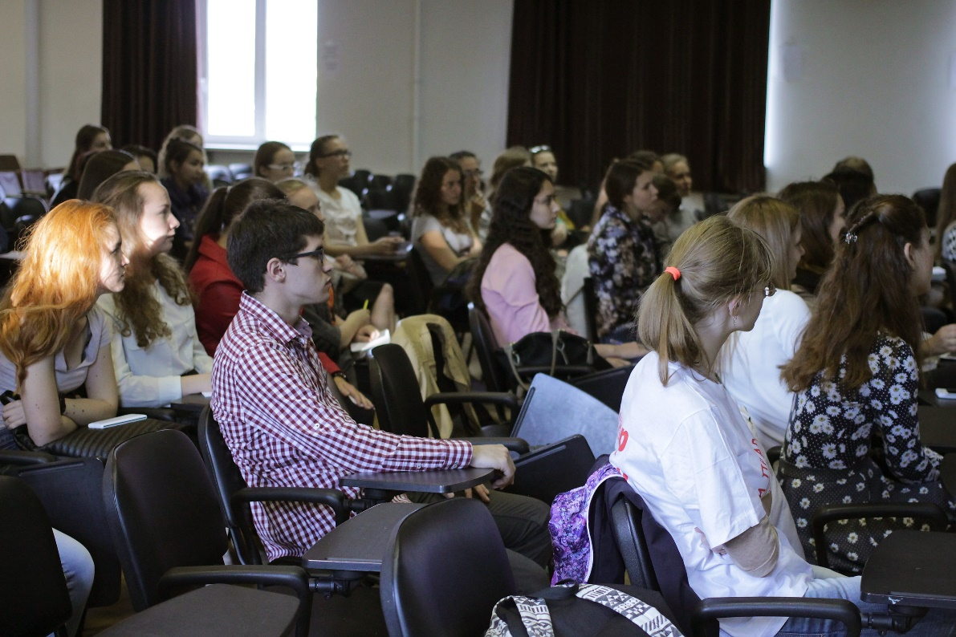
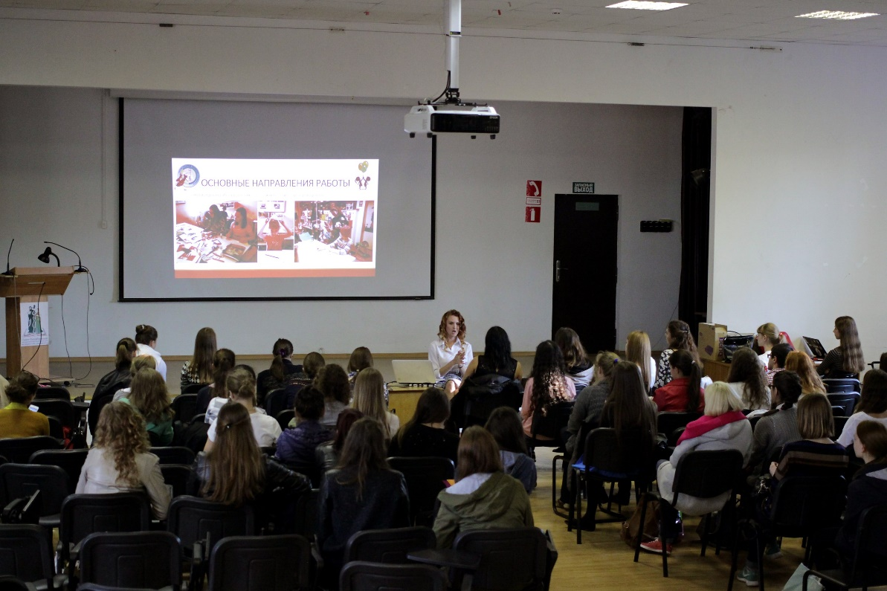
ОСНОВНЫЕ НАПРАВЛЕНИЯ РАБОТЫ
пропаганда безвозмездной помощи пациентам больниц и клиник среди обучающихся в Университете:
Уроки доброты

Slide 7
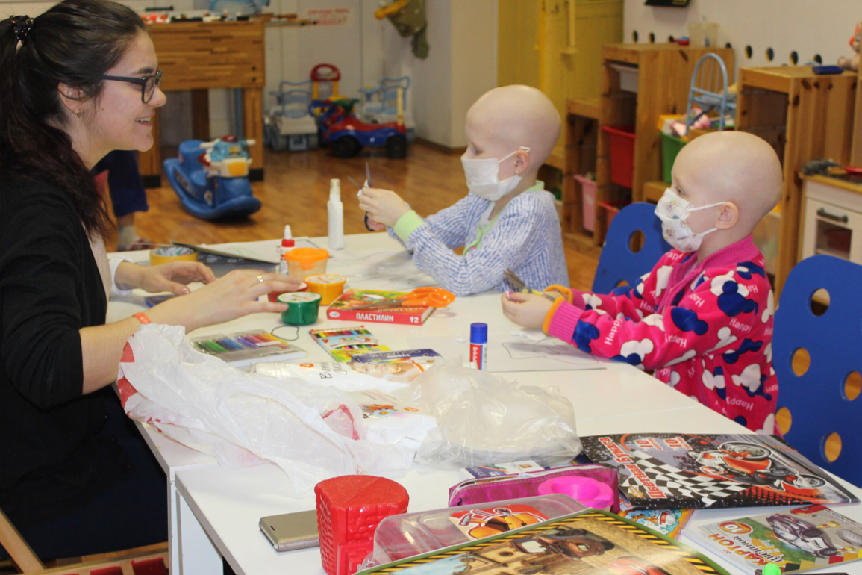
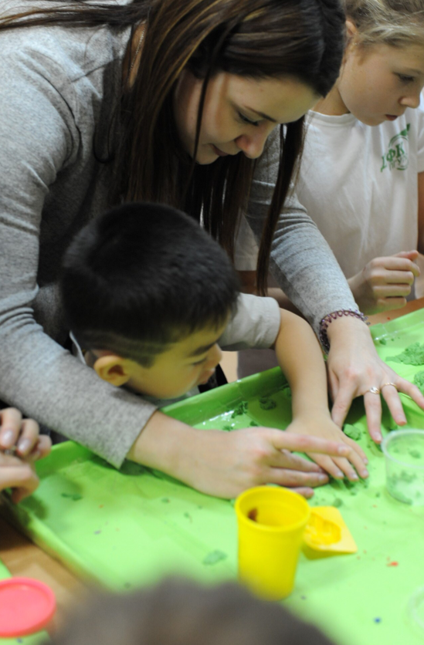
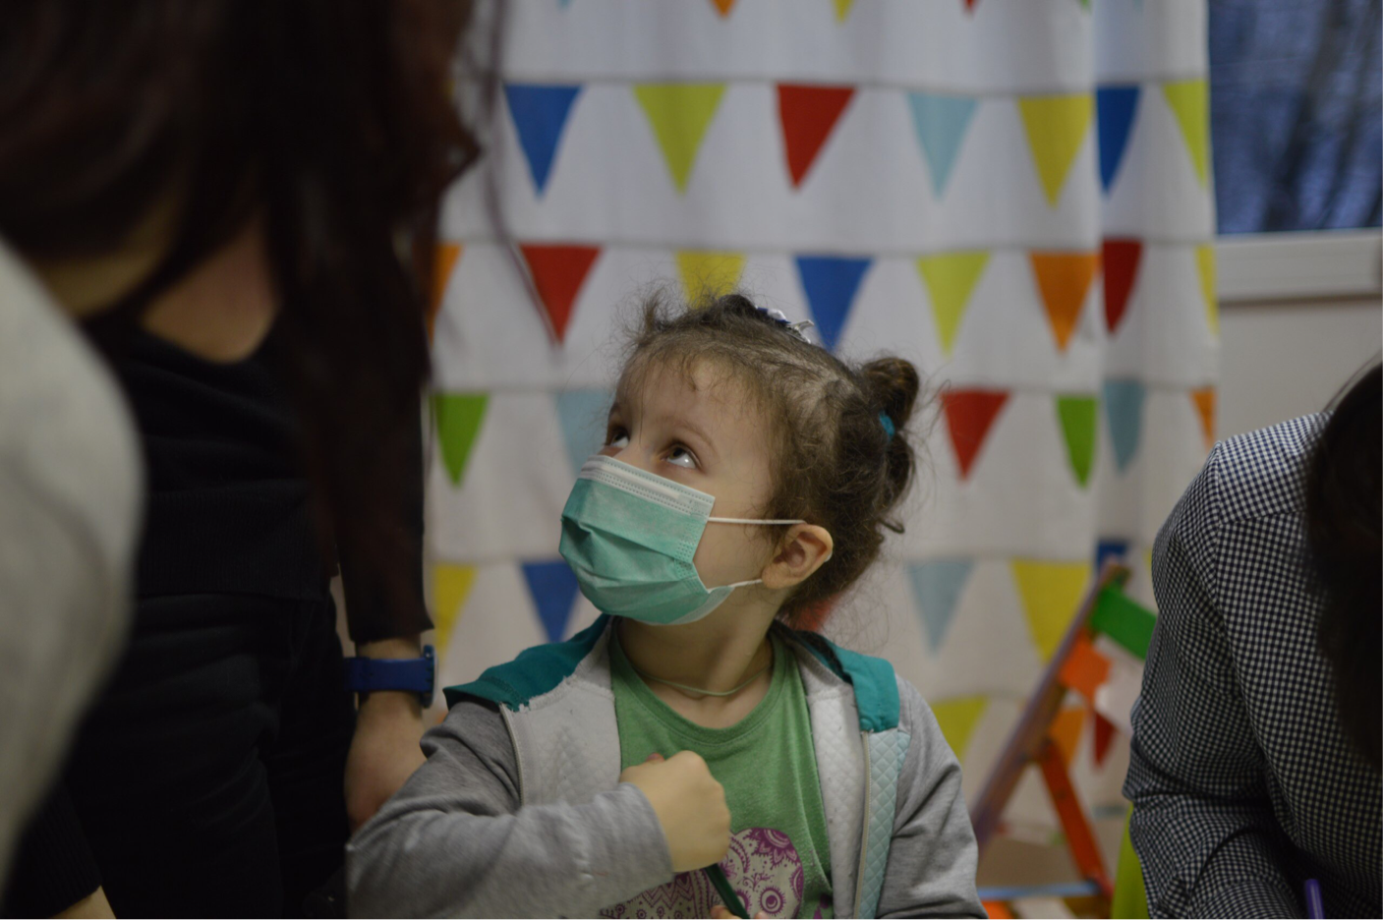
ОСНОВНЫЕ НАПРАВЛЕНИЯ РАБОТЫ
волонтерская работа в детских отделениях больниц-партнеров проекта:

Slide 8
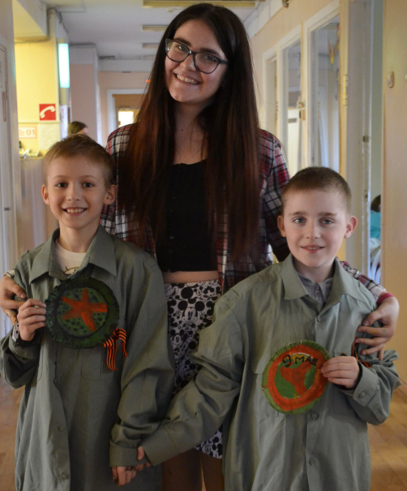
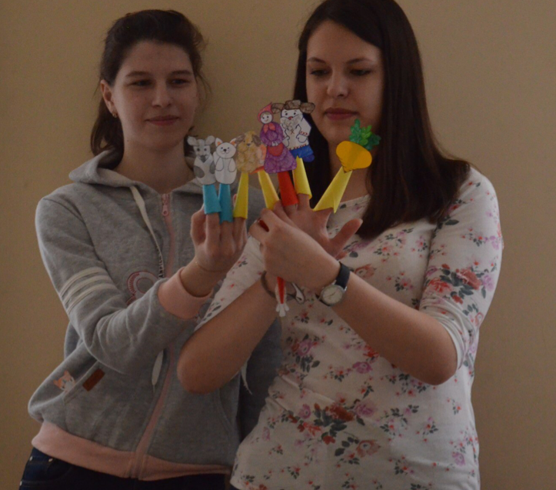
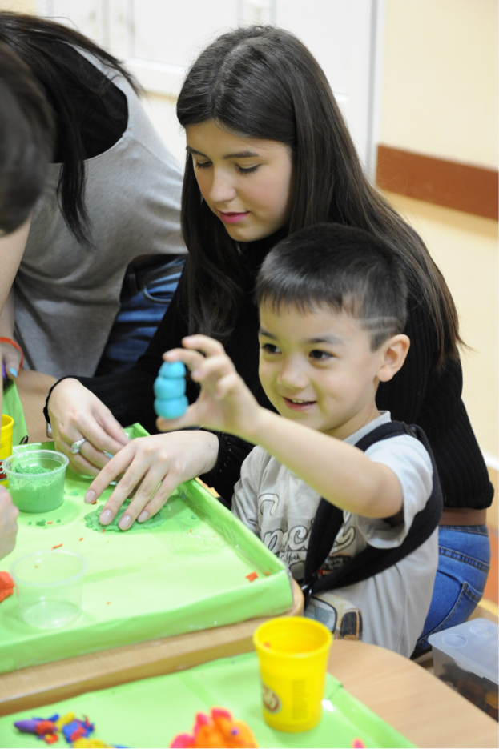
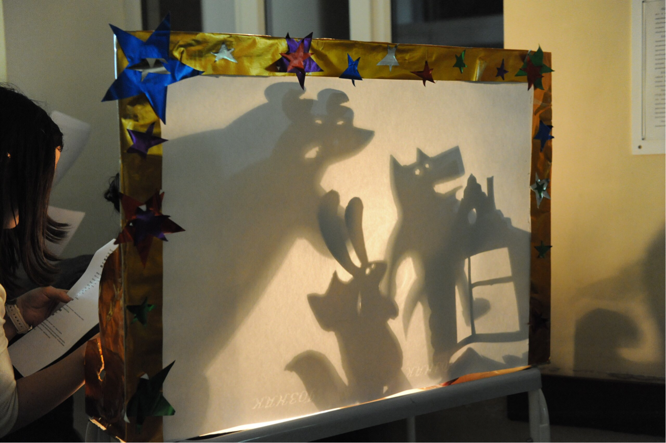
ОСНОВНЫЕ НАПРАВЛЕНИЯ РАБОТЫ
волонтерская работа в детских отделениях больниц-партнеров проекта:

Slide 9
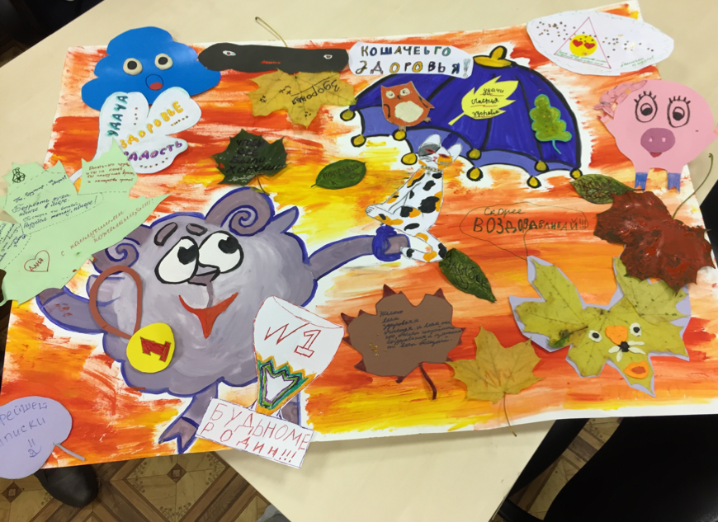
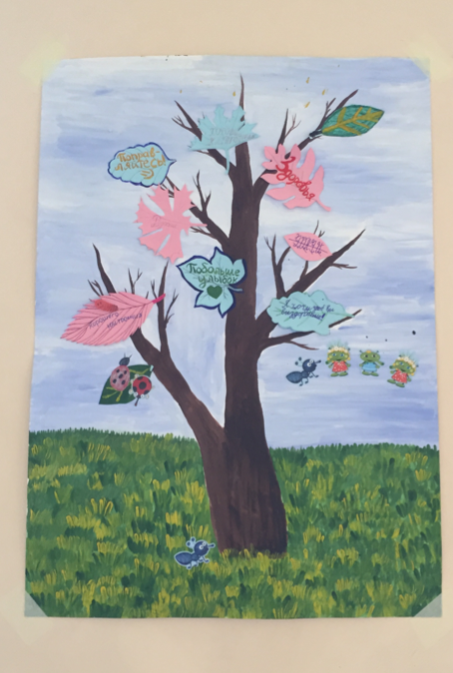
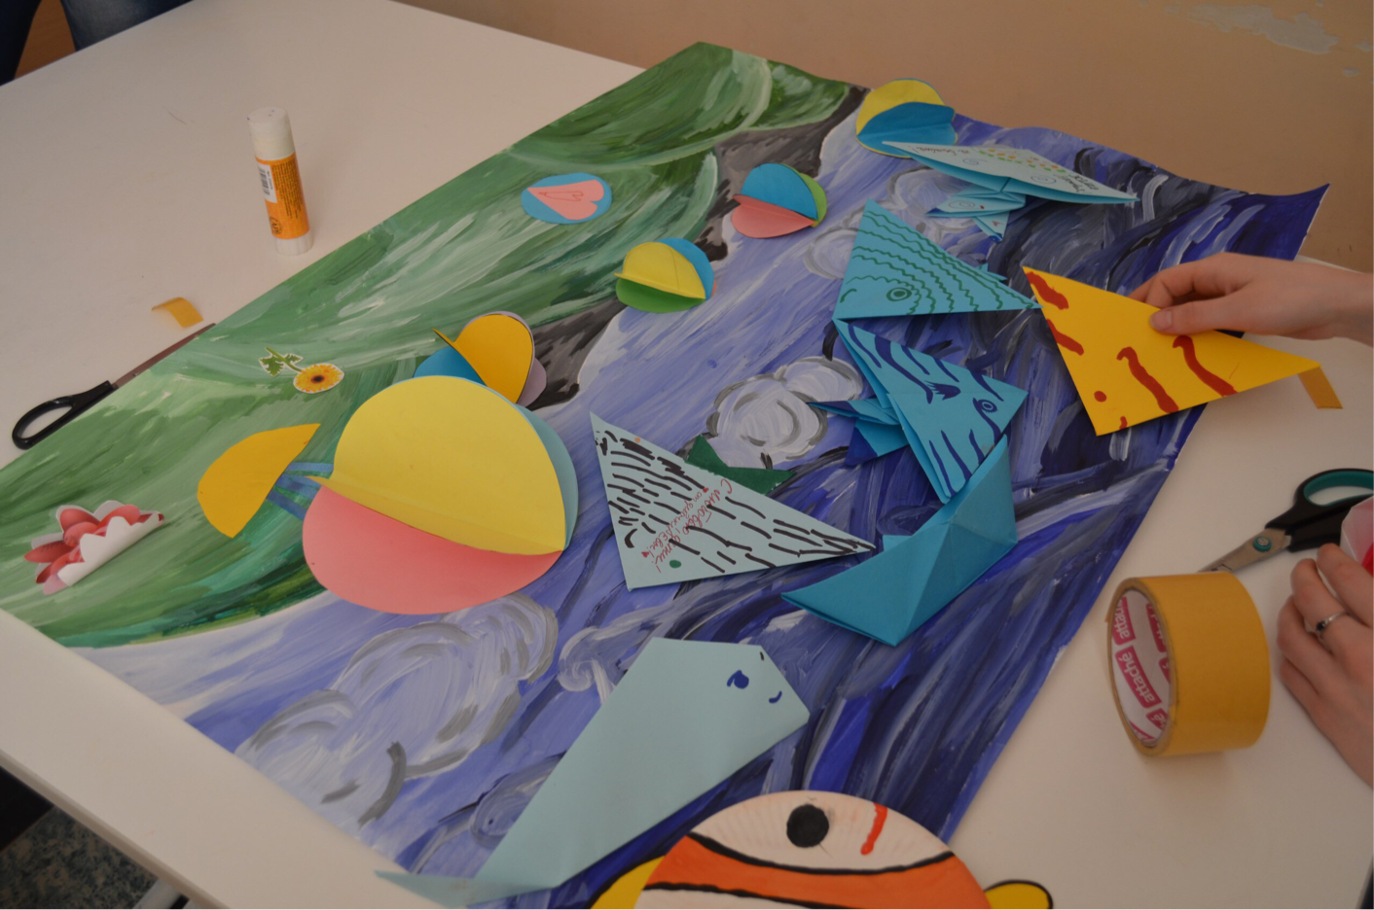
ОСНОВНЫЕ НАПРАВЛЕНИЯ РАБОТЫ
волонтерская работа в детских отделениях больниц-партнеров проекта:

Slide 10

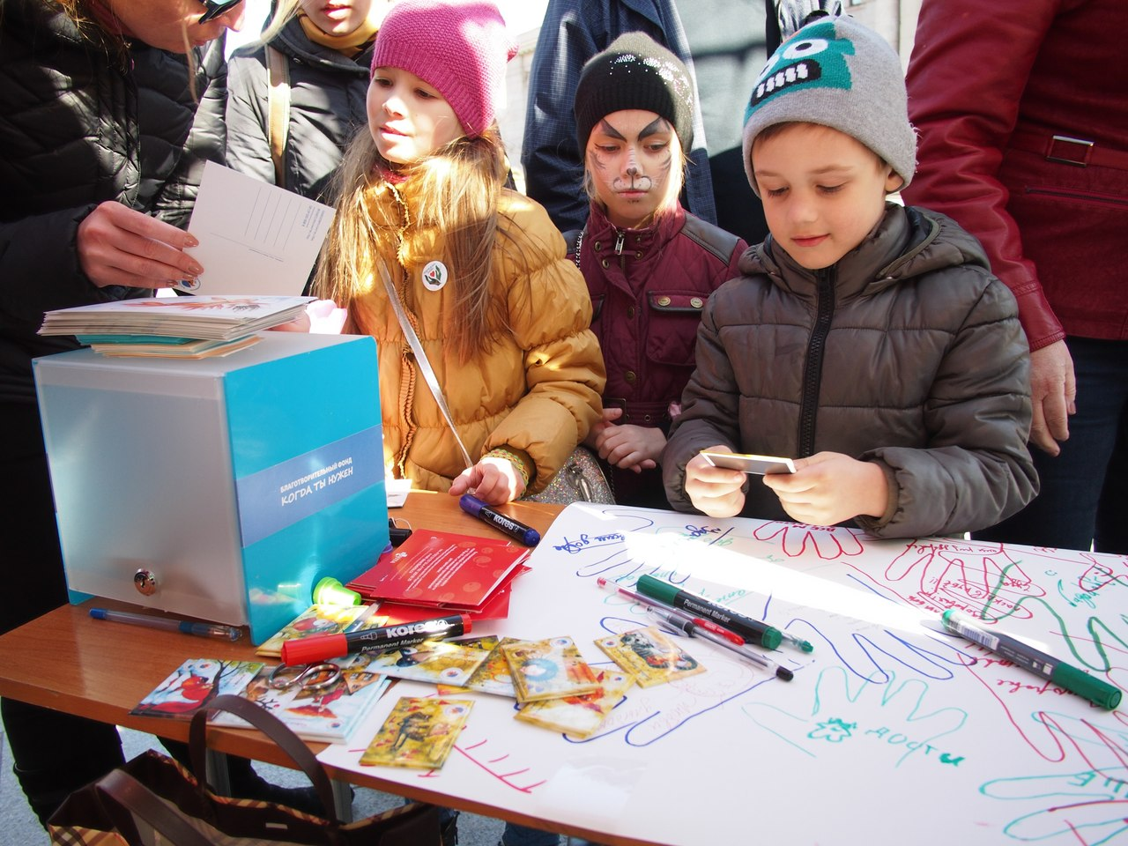
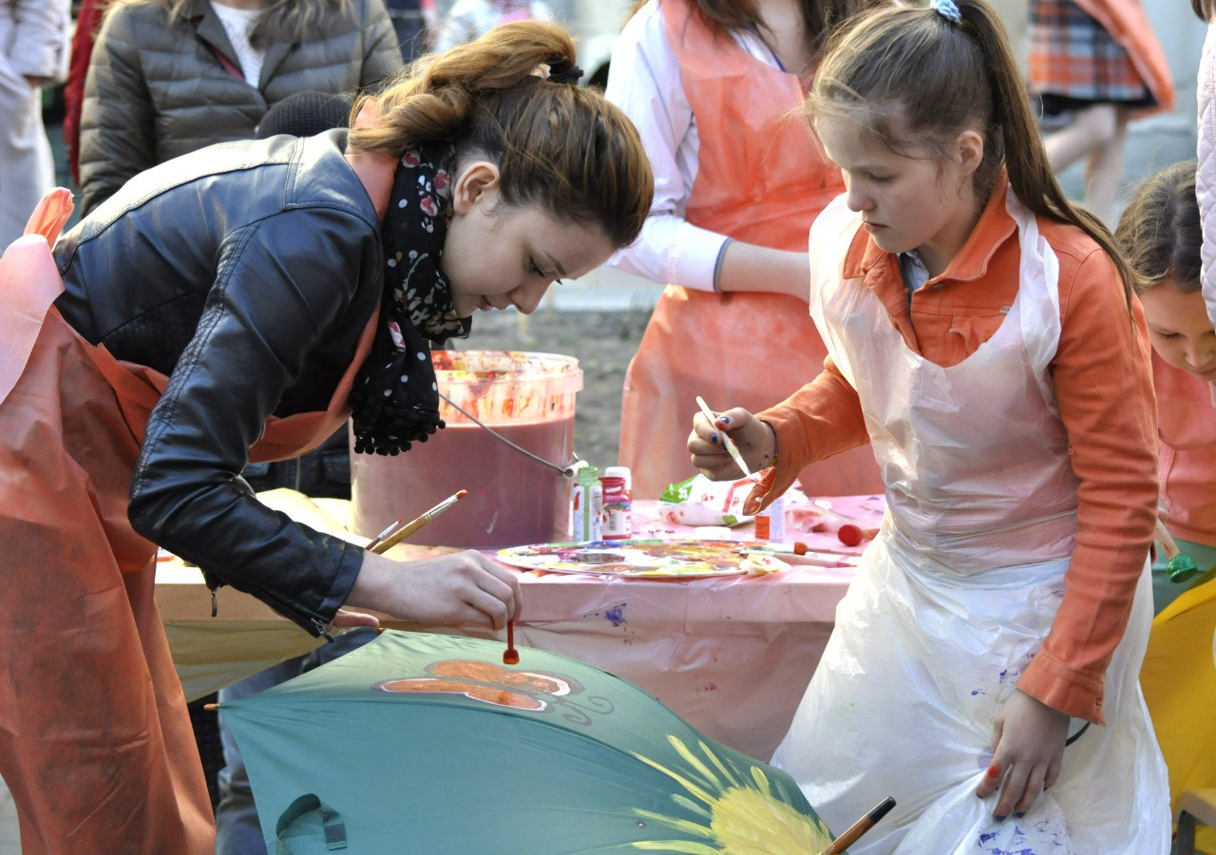
ОСНОВНЫЕ НАПРАВЛЕНИЯ РАБОТЫ
партнеры проекта:

Slide 11

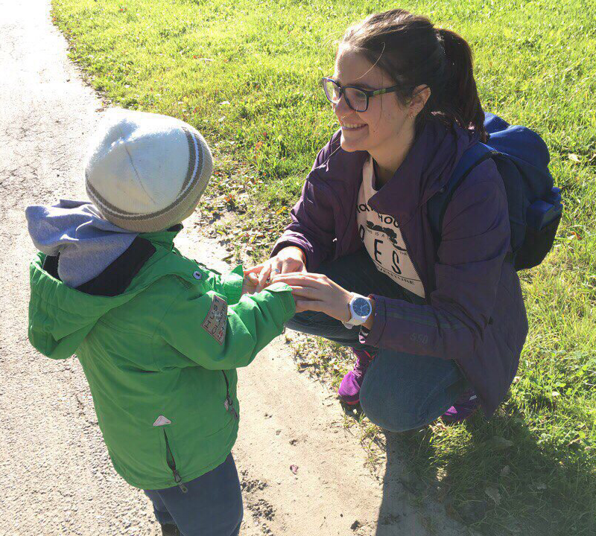
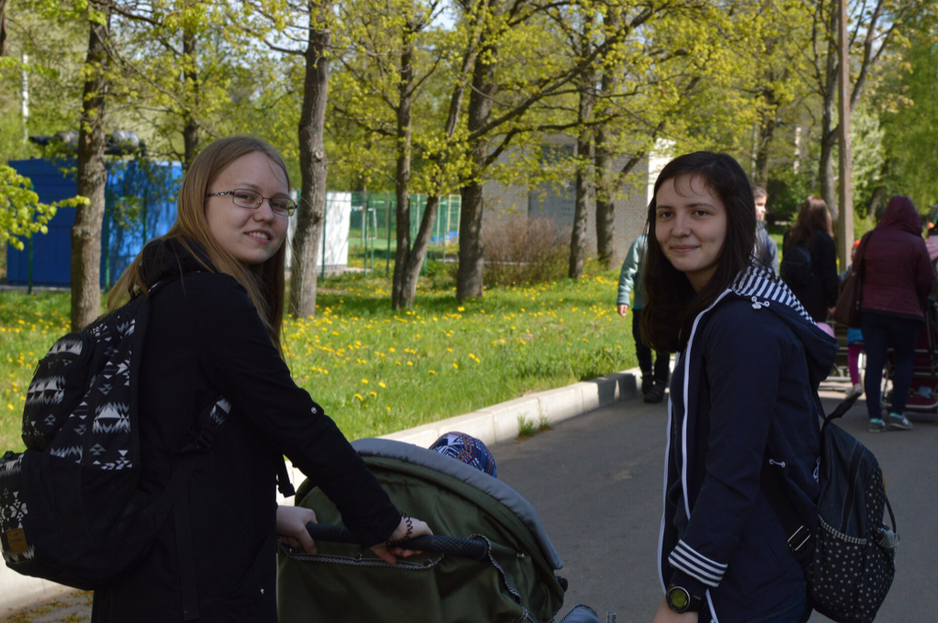
ОСНОВНЫЕ НАПРАВЛЕНИЯ РАБОТЫ
партнеры проекта:

Slide 12
ДЕЯТЕЛЬНОСТЬ ПО РЕАЛИЗАЦИИ ПРОЕКТА
Организационный этап
Информирование обучающихся о проекте
Формирование инициативных групп
Разработка плана мероприятий, графика посещения площадок реализации проекта.
Реализация проекта
определение потенциальных партнеров и участников проекта, установление рабочих контактов; формирование рабочих групп, определение команды волонтеров и распределение по дням работы в зависимости от направления акции;
изготовление сувенирной продукции для запланированных мероприятий.
информационно-рекламная деятельность, привлечение обучающихся Университета к участию в проекте на всех этапах реализации
Заключительный этап
Проведение собрания участников проекта и его актива, с целью подведения итогов

Slide 13
РЕСУРСНОЕ ОБЕСПЕЧЕНИЕ
Материальная и техническая база обеспечивается ресурсами Университета (помещения, стенды) и финансируется Профсоюзным комитетом учащихся для приобретения сувенирной продукции, а также расходных материалов.

Slide 14
ОЖИДАЕМЫЕ РЕЗУЛЬТАТЫ
Создание возможности для детей, получающих лечение в детских отделениях больниц и клиник города Санкт-Петербурга, нуждающихся в социальной и психологической помощи, регулярно получать необходимое общение и поддержку.
Формирование активной жизненной позиции обучающихся, повышение общественного статуса обучающихся СПбГПМУ.
Приобретение дополнительных профессиональных компетенций обучающимися-медиками в процессе волонтерской деятельности.
Широкое вовлечение обучающихся СПбГПМУ в общественную жизнь Университета, Санкт-Петербурга и Ленинградской области, основанное на принципе добровольности.
Расширение контактов с другими ВУЗами, территориально близкими к Педиатрическому Университету, путем проведения совместных акций с целью развития не только данного направления, но и сотрудничества в других сферах жизни.

Slide 15
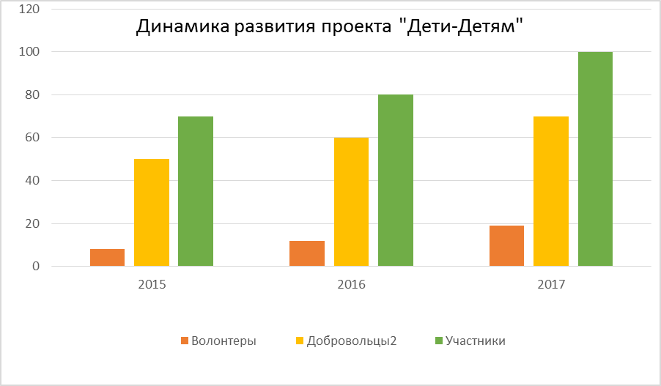
ДОСТИГНУТЫЕ РЕЗУЛЬТАТЫ

Slide 16
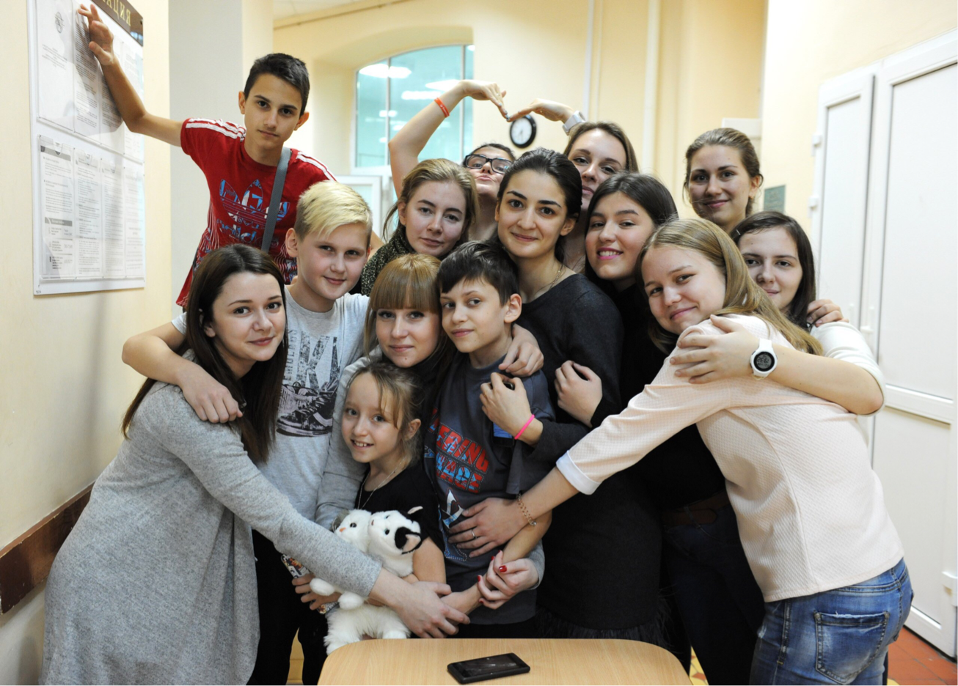
СПАСИБО ЗА ВНИМАНИЕ!

